Slide 1
Rebeka Una „Atjunk“
Distopinis romanas
Rita Černiauskienė,
2019-11-11

Slide 2
Uždavinys
Prisiminsime, kas tai yra distopinė literatūra.
Peržiūrėję interviu su rašytoja Rebeka Una, dirbdami grupėmis atsakysime į duotus klausimus ir taip sužinosime pagrindines rašytojos deklaruojamas vertybes kūrinyje.
Gebėsime įsivertinti savo atsakymus ir darbą grupėse ir pasidalinsime savo atradimais.

Slide 3

APDOVANOTA
„Almos litteros“ paauglių literatūros konkurse 2-a vieta,
„2015 m. Metų knygos rinkimuose“ - paauglių knyga
Apdovanota Prano Mašioto premija.
2017 m. reikšmingiausių knygų šimtuke.

Slide 4
Prisiminkim
Distopija – žr. p. 284
- tai romanas apie ateities pasaulį, kurį valdo valdžia prievarta ir stengiasi, kad visuomenė būtų kontroliuojama.

Slide 5
Tobulas ateities pasaulis
Rebeka Una vaizduoja ateities pasaulį tobulą, kur visi suvienodinti, ilgaamžiai, gali pasikeisti visus savo organus. Tai yra antiutopija.
Tai distopijos žanro knyga, vaizduojanti moderniųjų technologijų paveiktą pasaulį, paauglių santykius.
Veikėjai gyvena daugiausia virtualiame pasaulyje, prisijungę prie vadinamosios sistemos, jų kūnai, vengiantys fizinio kontakto, aptraukti tam tikra plėve – bionu.
Pagrindiniai knygos veikėjai Gryta ir Mantas yra keturiolikmečiai

Slide 6
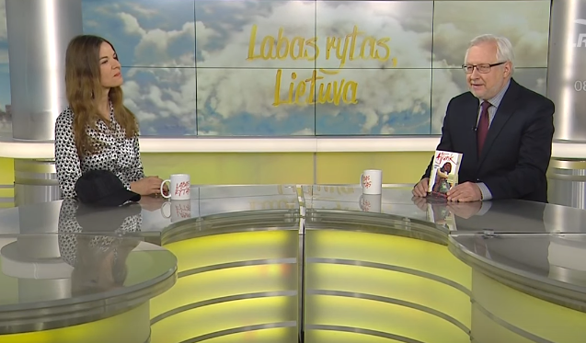
Pasižiūrėkime interviu su rašytoja laidoje kalbina literatūrologas
Kęstutis Urba
Žiūrėdami grupelėmis atsakykime į duotus klausimus
https://www.youtube.com/watch?v=TTMOSz37UAY

Slide 7
Atsakom į klausimus
Vertinimas:
3 t. – Atsakyti abu klausimai, išsamus, argumentuotas, pavyzdžiais pagrįstas atsakymas
2 t. – Atsakyti abu klausimai, bet vieno iš jų atsakymas nepilnas, neišsamus, trūksta argumentų, pavyzdžių.
1 t. – Atsakytas bent vienas klausimas, gana išsamiai, arba stengtasi atsakyti abu, bet nėra argumentų, pavyzdžių.
0 t. – į klausimus neatsakyta visiškai, nėra jokių pastangų.

Slide 8

Klausimai:
I grupė
1. Žibutė (tiksliau, neužmirštuolė) vedėjos atlape. Kada, kokios atmintinos datos metu ją segime? Kodėl K. Urba šią datą prisimena?
Sausio tryliktoji. Laisvės gynėjų diena. 1991-ieji. Tai neužmirštuolė – prisiminimo modernus simbolis.
Nuo 2013-ųjų.

Slide 9
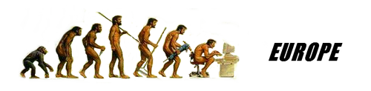
II grupė
2. Kas vaizduojama knygoje „Atjunk“? praeitis / dabartis / ateitis? Kokiu sinonimu ją pavadina kritikas? Gal galite paaiškinti tą žodį.
Ateitis.
Vadina evoliucija – tai (lot. evolutio – išvyniojimas, išsirutuliojimas), pasaulio, visuomenės kaitos procesas

Slide 10
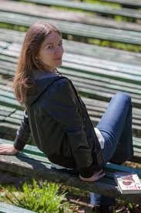
III grupė
3. Ar Rebeka Una tikrasis autorės vardas ir pavardė? Iš kur tai žinote? Po laidos susiraskite tikslesnį atsakymą vadovėlyje.
Jurga Šalaševičiūtė – baigė VDU anglų kalbos studijas, dirba anglų kalbos mokytoja.
Gyvena ir dirba Kaune.

Slide 11
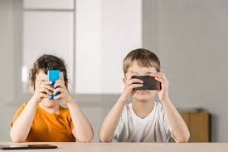
IV grupė
4. Ar rašytoja specialiai rašė knygą konkursui? Kodėl? Įvardinkite dvi priežastis.
Nespecialiai. Jai jau prieš 1,5 metų buvo šovusi mintis parašyti apie žmones. Kartą vaikščiojo baseino kraštu savo mieste ir stebėjo bendraujančius žmones, jie bendravo taip nerealiai...
Antra, stebėdama savo patirtį, brolių, sesių, draugų patirtis suprato, kad kažkas su žmonėmis vyksta truputį ne taip. Todėl norėjosi tai aprašyti, o konkursas tiesiog paspartino patį rašymo procesą.

Slide 12
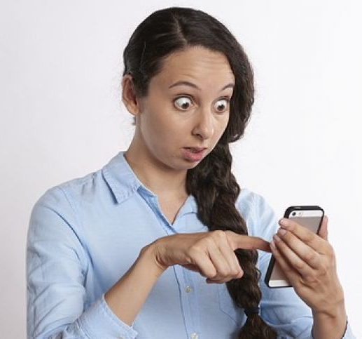
V grupė
5. Kokias kūrinio detales primena kritikas? (apie bendraujančius berniukus ir pagrindinės veikėjos Grytos nuostaba dėl mamos draugų). Kokia jūsų nuomonė apie šią bendravimo situaciją, vaizduojamą knygoje?

Slide 13
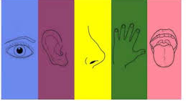
VI grupė
6. Anot K. Urbos, knyga primena mokslinę fantastiką. Bet kritikas ją vadina distopija. Kuris variantas priimtinesnis Rebekai Unai? Kodėl? O kaip jums atrodo?
Distopija.
Čia nėra išorės priešo, kas baisiausia tai siaubo knyga be siaubo elementų.
Nėra nei kraujo, nei vampyrų. Baisiausia, kad žmogus po truputį praranda savo pojūčius ir jausmus.

Slide 14
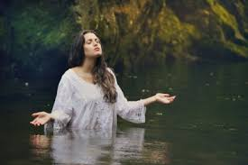
I grupė
7. Kokius prarandamus pojūčius autorė akcentuoja romane? Pakomentuokite bent vieną iš jų.
Gyvenimo pojūtis, judėjimo pojūtis,
„aš“ pojūtis – ne taip, kaip aš save suvokiu, bet kad kiti žmonės turi savąjį aš ir jie gali būti mums įdomūs kaip asmenybės, todėl aš noriu su jais užmegzti ryšius.
Minties pojūtis – aš noriu perprasti kito žmogaus mintis, nunyksta empatijos jausmas, tada aš nenoriu už kitą aukotis ir gyvybę atiduoti

Slide 15

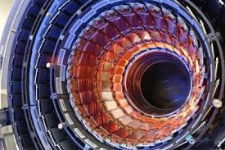
II grupė
8. Ką reiškia metaforos bioninė plėvė, greitintuvas? Kaip šie išradimai veikia?
Bioninė plėvė – į ją įvelkami visi penktaklasiai. Tikslas apsaugoti žmogų nuo išorės pasaulio. Ji slopina pojūčius.
Greitintuvas – dar vienas baldas, kurį žmonės naudoja dažniau nei eidami į dušą. Kaip karuselėje atsisėda ir nuslopina poreikį judėti, nerimą. Kaip terapinė priemonė.

Slide 16
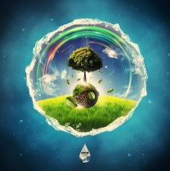

IV grupė
9. Kas yra patrauklu Rebekos Unos apysakos „Atjunk“ pasaulyje? Ką jūs apie tai galvojate?
Žmonės, siekdami tokios evoliucijos, tobulo žmogaus, tarsi siekė ir pozityvo. Tarkim, ką reiškia aistros. Nuklydimai.
Todėl šioje visuomenėje nėra policininkų. Nebėra įstatymų leidėjų, nusikaltėlių. Pats žmogus tampa sau vidiniu policininku.
Mokinys motyvuotas, mokosi pats, nebereikia eiti į mokyklą. Juk tai privalumai.

Slide 17
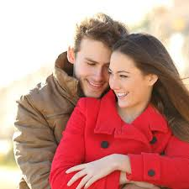
V grupė
10. Kokios temos nagrinėjamos romane? Iš ko tai supratote?
Knygos tema, šeimos tema, meilės tema, senų žmonių tema

Slide 18
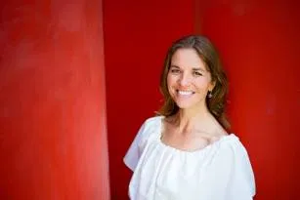
III grupė
11. Ką perskaičiusi Rebekos Unos knygą pasakė viena skaitytoja? Ar Rebekai Unai tai komplimentas ar įžeidimas? Kaip manote kodėl?
„Aš nepatikėjau, kad ją parašė lietuvių rašytoja“. Komplimentas.

Slide 19
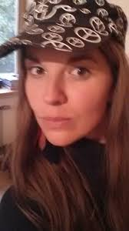
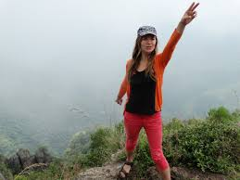
VI grupė
12. Ar įsidėmėjote Rebekos Unos paraginimą mums visiems? Ką apie tai galvojate?
Bendraukime ir nesislėpkime vieni nuo kitų.

Slide 20
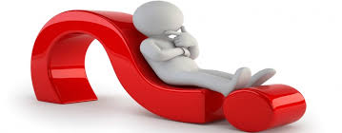
Įsivertinkime grupės atsakymą ir individualų indėlį
Grupės atsakymo vertinimas (apsibraukite rezultatą):
3 t. – Atsakyti abu klausimai, išsamus, argumentuotas, pavyzdžiais pagrįstas atsakymas
2 t. – Atsakyti abu klausimai, bet vieno iš jų atsakymas nepilnas, neišsamus, trūksta argumentų, pavyzdžių.
1 t. – Atsakytas bent vienas klausimas, gana išsamiai, arba stengtasi atsakyti abu, bet nėra argumentų, pavyzdžių.
0 t. – į klausimus neatsakyta visiškai, nėra jokių pastangų.
procentinė išraiška pagal indėlį individualiai (paskirstome 100 %)

Slide 21
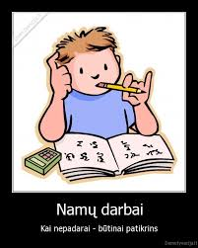
Namų darbai
Išnagrinėkite Grytos charakterį pagal apibendrinimo užduotis p. 130
Nr. 3 (raštu), 4, 5, 6 žodžiu
Pagal šiandienai atsakytus klausimus kalbėsimės kitą pamoką

Slide 22

Refleksija
Kokių žinių įgijote per šią pamoką?
Kokių idėjų išsinešite?

Slide 23

Kaip jautėtės per pamoką klausydamiesi interviu ir atsakinėdami į klausimus?

Slide 24

Ar norėtumėte perskaityti visą knygą? Kodėl?

Slide 25
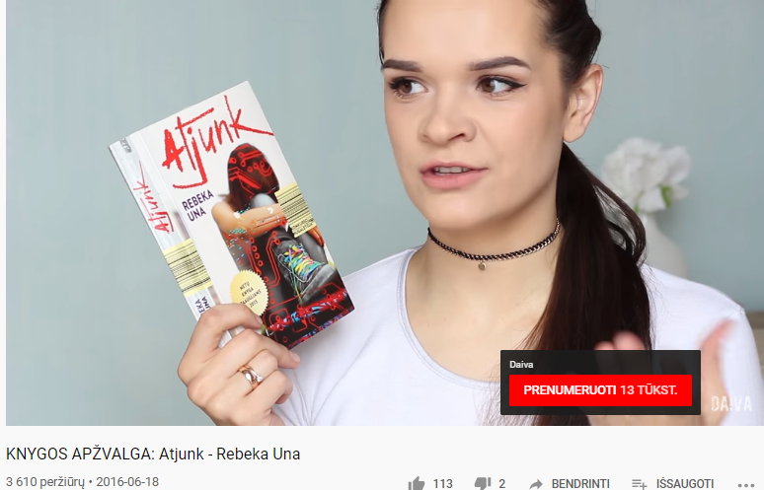
Knygos pristatymas internete
https://www.youtube.com/watch?v=4QGiyqpxrs0

Slide 26
Literatūros vadovėlis
Gitana Notrimaitė-Muzikevičienė, Inga Gresienė, Saulius Žukas. Literatūra. Vadovėlis 6 klasei. Pirma dalis. Vilnius: Baltos lankos, 2017

